Slide 1
复习
第3章 循环程序设计
● 循环的概念
● while、do-while及for循环的使用
● while、for循环的执行过程
● 循环的嵌套
注意死循环和循环的边界值！
函数声明与其定义必须一致！

Slide 2
程序的三种基本控制结构：
顺序
循环
选择

Slide 3
第4章 分支程序设计
本章重点
● if语句的三种形式
● if语句的应用
● if~else语句的应用
● if~else if语句的应用
● if嵌套语句的应用
● switch语句的程序流程
● switch语句的应用

Slide 4
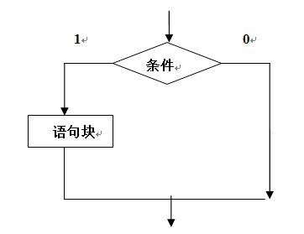
4.1 if语句的应用
if(表达式)
语句块
功能：如果表达式为“真”（非0），则执行语句，否则执行if后面的语句。程序流程图如图4.1所示。
图4.1 if语句流程图

Slide 5
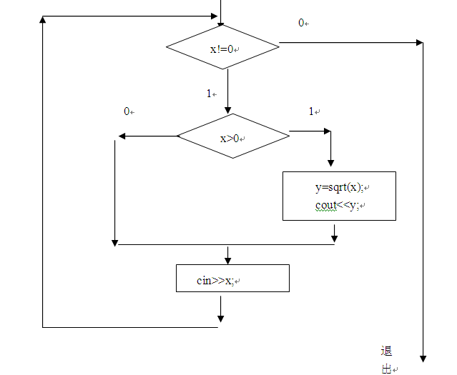
例4.1 编写函数fun，其功能是从键盘输入一数，如果该数大于0，输出该数的平方根，当输入0时结束，设函数返回值类型为void，并进行调试。
分析：首先要给定一个变量，假设给定的变量是x；然后接收键盘输入的数，然后要判断该数的值是否大于零，如果大于零，则输出该数的平方根，输入0时结束。

Slide 6
4-1.cpp文件
#include <iostream>
#include<math.h>
using namespace std;
void fun(double x=0)
//函数定义时，可以为参数设定一个默认值，这就是缺省参数，当调用该函数的时候，如不为这个参数设值，则该参数就采用设置的默认值，当然也可以为该参数设值。
{
double x,y;
cout<<“请输入一个数:"<<endl;
cin>>x;
while(fabs(x)>1e-6){
if(x>0){
y=sqrt(x);
cout<<x<<"平方根是"<<y<<endl; }
cin>>x;
}
}
int main()
{
  fun( );
  return 0;
}

Slide 7
思考：程序中判断不为0的数为什么用语句：fabs(x)>1e-6 ？
//双精度数、浮点数直接和零比较不准确，所以该数如果和零很接近就算是零了。见例子class4\1e-6
注意：条件成立时，如果要执行的语句不止一条，而是多条语句，这时需要把这多条语句用“{ }”括起来，组成复合句或语句块。

Slide 8
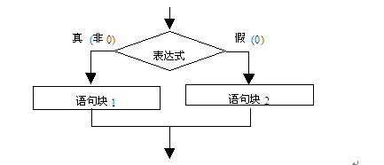
4.2 if~else语句的应用
if语句形式之二：
if（表达式）
语句块1
else
语句块2
功能：如果表达式的结果为“真”（非0），则执行语句1；否则执行语句2。流程图如下图所示。

Slide 9
例4.2：判断从键盘输入的数是正数还是负数，输入数0结束程序运行。
分析：数从键盘输入，输入的数如果大于0则输出“输入的数是正数”，如果是小于0则输出“输入的数是负数”，如果是等于0，则程序运行结束。

Slide 10
///////////////////////////////////文件名 4-2.h///////////////
#include<iostream>
#include<math.h>
using namespace std;
class judge
{
private:
double x;
public:
judge(double a=0){x=a;}
void print( )
{
if(x>0)
cout<<x<<"大于0"<<endl;
else
cout<<x<<"小于0"<<endl;
}
};

Slide 11
4-2.cpp 文件
///////////////文件名 4-2.cpp/////////////
int main()
{
double a;
cout<<"请输入一个数：";
cin>>a;
while(fabs(a)>1e-6) //不用“0”来判断
{
judge A(a);
A.print();
cin>>a;
}
return 0;
}

Slide 12
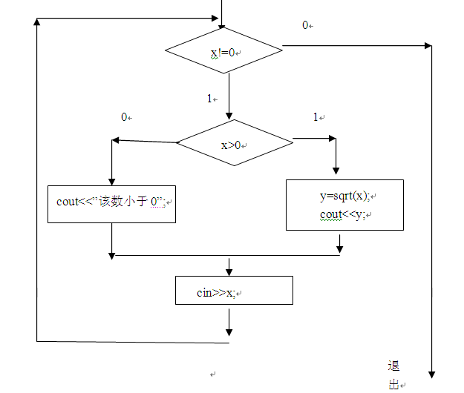
例4.3：设计一个类，类中有个成员函数处理来自从键盘输入的数据，如果该数大于0，求输出该数的平方根，否则输出“该数小于0”，当输入0时结束，并在main函数中调试。
分析：首先要给定一个变量，假设给定的变量是x；然后接收键盘输入的数，然后要判断该数的值是否大于零，如果大于零，则输出该数的平方根，否则输出“该数小于0”，输入0时结束。程序流程图如图4.4所示

Slide 13
4-3.cpp文件
#include <iostream>
#include<math.h>
using namespace std;
class xsqrt{
private:
double x;
public:
xsqrt(double a=0 ){x=a;}
void fun();
};
void xsqrt::fun( )
{ double y;
cout<<"请输入一数:"<<endl;
cin>>x;
while(fabs(x)>1e-6)
{ if(x>0)
{
y=sqrt(x);
cout<<x<<"平方根是"<<y<<endl;
}
else
cout<<"数"<<x<<"小于0，无平方根"<<endl;
cin>>x;
}
}
int main()
{
xsqrt A;//未带参数
A.fun();
return 0;
}

Slide 14
4.3 if~else if 语句的应用
if语句形式之三：
格式：
if（表达式1）
语句1
else if（表达式2）
语句2
else if（表达式3）
语句3
… … …
else if（表达式m）
语句m
else
语句n

Slide 15
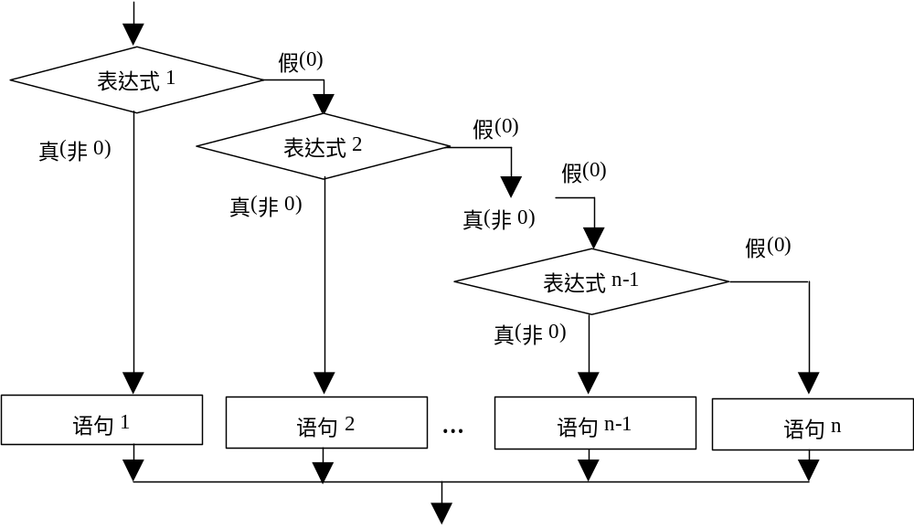
功能：如果表达式1的结果为“真”，则执行语句1，退出if语句；否则去判断表达式2，如果表达式2的结果为“真”，则执行语句2，退出if语句；否则去判断表达式3，如果表达式3的结果为“真”，则执行语句3，退出if语句；否则去判断表达式3后面的表达式，……，如果表达式m的结果为“真”，则执行语句m，退出if语句；否则去执行语句n。程序流程图如下图。

Slide 16
例4.4：设计count类，类的功能是统计字符串str中字母字符个数、数字字符的个数、空格字符的个数及其它字符的个数。
分析:程序中需要用：
if（条件表达式1）
else if（条件表达式2）
else if（条件表达式3）
………
if
格式，假定字母字符个数为a、数字字符个数为n、空格字符个数为s，其它字符个数为o，类中私有数据为字符数组str，公有成员函数为构造函数及统计函数。

Slide 17
#include <iostream>
#include <string.h>
#include <stdio.h>
using namespace std;
class count
{
private:
char str[100];
public:
count(char s[]){strcpy(str,s);}
void computer();
};
void count::computer( )
{ int a=0,n=0,o=0,s=0,i=0;
while(str[i])
{
if(str[i]>='A' && str[i]<='Z' || str[i]>='a' && str[i]<='z')
a++;
else if(str[i]>='0' && str[i]<='9')n++;
else if(str[i]==' ') s++;
else o++;
i++;
}
cout<<"字母字符:"<<a<<" 数字字符:"<<n<<" 空格字符:"<<s<<" 其它字符:"<<o<<endl;
}
int main()
{
  char s[100];
  gets(s);
  count A(s);
  A.computer();
  return 0;
}

Slide 18
4.4 if嵌套语句的应用
例4.5：编写一个程序，由键盘输入三个整数作为三角形的三条边，判断是否能构成一个三角形，如能则判断是等边三角形、等腰三角形、直角三角形，还是其它一般的三角形。
分析问题：设三个整数分别为：a、b、c，
构成三角形的条件为：a+b>c&&a+c>b&&b+c>a
构成等边三角形的条件为：a==b&&b==c；
构成等腰三角形的条件为：a==b||b==c||a==c。
构成直角三角形的条件为：a*a+c*c==b*b||a*a+b*b==c*c||c*c+b*b==a*a。

Slide 19
4-5.cpp文件
#include "stdafx.h"
#include <iostream>
using namespace std;
int fun(int a,int b,int c)
{
if( a+b>c&&a+c>b&&b+c>a)
{
cout<<"能构成一个三角形"<<endl;
if (a==b&&b==c)
cout<<"能构成一个等边三角形"<<endl;
else if(a==b||b==c||a==c)
cout<<"能构成一个等腰三角形"<<endl;
else if(a*a+c*c==b*b||a*a+b*b==c*c||c*c+b*b==a*a)
cout<<"并且是一个直角三角形"<<endl;
else
cout<<"能构成一个一般的三角形"<<endl;
}
else
cout<<"不能构成一个三角形"<<endl;
return 0;
}

Slide 20
int main() //未采用类来实现
{
int a,b,c;
cout<<“请输入三角形的三条边长（正整数）:"<<endl;
cin>>a>>b>>c;
fun(a,b,c);
return 0;
}

Slide 21
4.5 switch的应用
switch语句格式：
  switch（常量表达式）
  {
  case 常量表达式1：
  语句序列１
  ［break；］
  case 常量表达式2:
  语句序列２
  ［break；］
  ．
  ．
  ．
  case 常量表达式n；
  语句序列n
  ［break；］
  default：
  语句序列n+1
  }

Slide 22
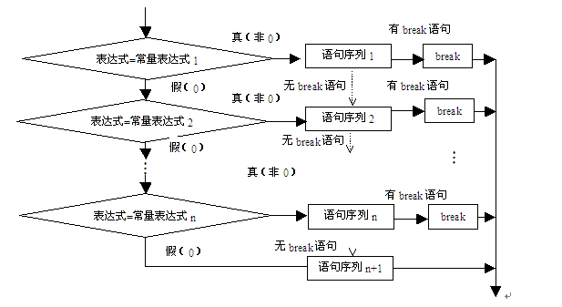
语句执行的流程图如下

Slide 23
注意：
（1）switch、case、default是关键字。
（2）switch语句后面用花括号括起来的部分称为switch语句体。
（3）switch的表达式可以是整型表达式、字符表达式、枚举型表达式等。
（4）case中常量表达式的类型必须与switch的表达式类型相同，各case语句标号的值应该互不相同。
（5）default代表所有case标号之外的那些标号，default标号可以出现在语句体中任何标号位置上，在switch语句体中也可以没有default标号。
（6）每个选择支路都以case开头，case的标号后要有':'，每个支路后可以有多个语句。
（7）必要时，case语句标号后的语句可以省略不写。
（8）在关键字case和常量表达式之间一定要有空格。
例如case 10：不能写成case10：。

Slide 24
例4.6 求执行下列程序段后k的值。
char c='2';
int k＝１;
switch(c+1-'0')
{
case 2:k+=1;
case 2+1:k+=2;
case 4:k+=3;
}
解析：switch中表达式的值为3，从case 2+1入口，执行语句k+=2；得k=3，由于此语句后无break;语句，继续执行case 4后语句:k+=3；最后k＝６。

Slide 25
例4.7 求执行下列程序段后k的值。
char c ;
int k＝2;
cin>>c;
switch(c-'A')
{
case 0:k++;
case 1:k+=2;break;
default :k*=k;
case 4:k*=3;
}
问：当程序执行时输入分别为：A、B、C、E时k的值。
解析：当输入‘A’时，从case 0入口，k为3，由于k++；后无break；又从case 1：入口k为5，然后退出switch语句；同理当输入‘B’时，k为4；当输入‘C’时，转入default：k为4；k*=k；后无break；语句，继续执行case 4后语句：k*=3；最后k＝12。当输入‘E’时，从case 4入口，k为6。

Slide 26
例4.8：输入一个数字，用中文输出其对应星期几的程序。假设用0、1、2......6分别表示星期日、星期一......星期六。如果输入3，输出“星期三”，用switch结构的程序实现更好，使程序运行更有效、结构更简单、程序更能理解。

Slide 27
4-8.cpp文件
#include "stdafx.h"
#include <iostream>
#include<string.h>
using namespace std;
int main()
{
int day;
  char str[80];
  cout<<"请输入星期的数字编号（0 - 6）："<<endl;
  cin>>day;
  while(day>6||day<0)
  {
  cout<<"输入有误，请重新输入！"<<endl;
  cin>>day;
  } //值得学习，判断输入是否合法有效！

Slide 28
switch(day)
{
case 0: strcpy_s(str,"星期日"); break;
case 1: strcpy_s(str,"星期一"); break;
case 2: strcpy_s(str,"星期二"); break;
case 3: strcpy_s(str,"星期三"); break;
case 4: strcpy_s(str,"星期四"); break;
case 5: strcpy_s(str,"星期五"); break;
case 6: strcpy_s(str,"星期六"); break;
}
cout<<"今天是："<<str<<endl;
return 0;
}

Slide 29
例4.9：编写一个菜单程序，显示一个菜单，把菜单的选择程序用switch语句来实现。
int main()
{
int c; /*c用于接收键盘输入的菜单编号*/
do{
cout<<"********************菜单*********************"<<endl;
cout<<" 0. 输入记录"<<endl;
cout<<" 1. 显示全部记录"<<endl;
cout<<" 2. 查找记录"<<endl;
cout<<" 3. 删除记录"<<endl;
cout<<" 4. 插入记录"<<endl;
cout<<" 5. 退出程序"<<endl;
cout<<"***********************************************"<<endl;
cout<<"请输入0- 5选择相应的菜单："<<endl;
cin>>c;
cout<<"你选择了"<<c<<endl;
switch(c)
{ case 0: cout<<"0. 输入记录"<<endl; break;
case 1: cout<<"1. 显示全部记录"<<endl; break;
case 2: cout<<"2. 查找记录"<<endl; break;
case 3: cout<<"3. 删除记录"<<endl; break;
case 4: cout<<"4. 插入记录"<<endl; break;
case 5: cout<<"5. 退出程序"<<endl; break;
default: cout<<"\n输入有误！"<<endl;
}
cout<<endl;
}while(c!=5);
return 0;
}

Slide 30
上机安排：实验四
实验任务讲解安排：
任务序号 | 讲解人
4-4 | 段骏辰
4-5 | 吕赛波
4-6 | 盛楚迪
4-7 | 唐华勇

